Slide 1
Spørgsmål 3
Redegør for .Nets komponentmodel og Lifecycle Management. Samt vis og forklar hvorledes man kan udvikle og anvende komponenter i C#.

Slide 2
Evolution
COM -> .NET
Der var krav fra applikationerne
integrere forbindes til komponenterne. (DLL og lignende)
Notes:
Vi started af med COM
COM gjorde det muligt at binde komponenter sammen
Der var krav fra applikationerne
De skulle selv sørge for at være integreret således at der kunne forbindes til komponenterne. (DLL og lignende)
Samtidig kunne objekter ikke tale sammen direkte
Herefter kom .NET modelen

Slide 3
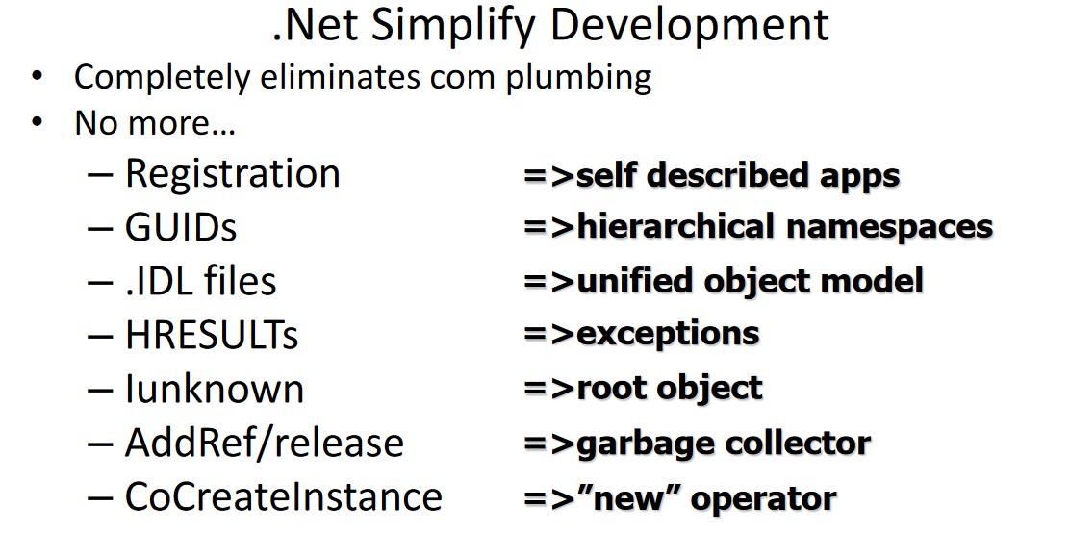
Model i .NET
Nem component opbyggelse
Samme fundament
CLR
Nem Kommunikation
Notes:
.NET modellen gør det nemere at bygge komponenter
Måden det sker på er ved at alle komponenter har samme fundament
Dette gør direkte kommunikation muligt mellem objekter I forskellige applikationer.
Dette er muligt grundet CLR common language runtime.

Slide 4
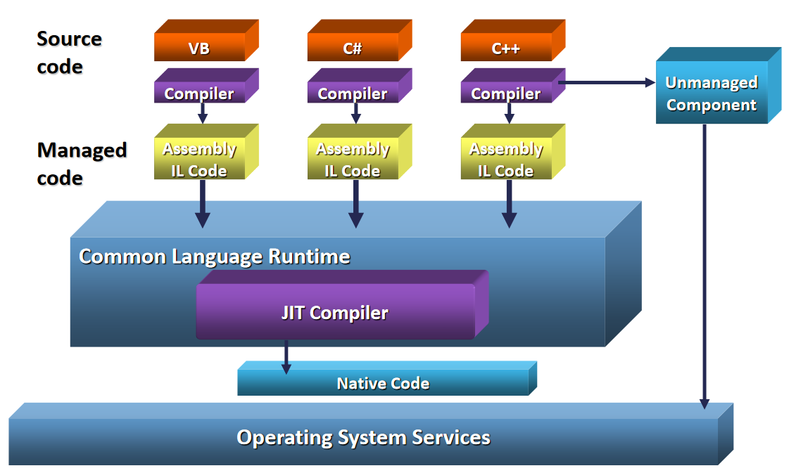
Execution model
Kilde: Lektions slides

Slide 5
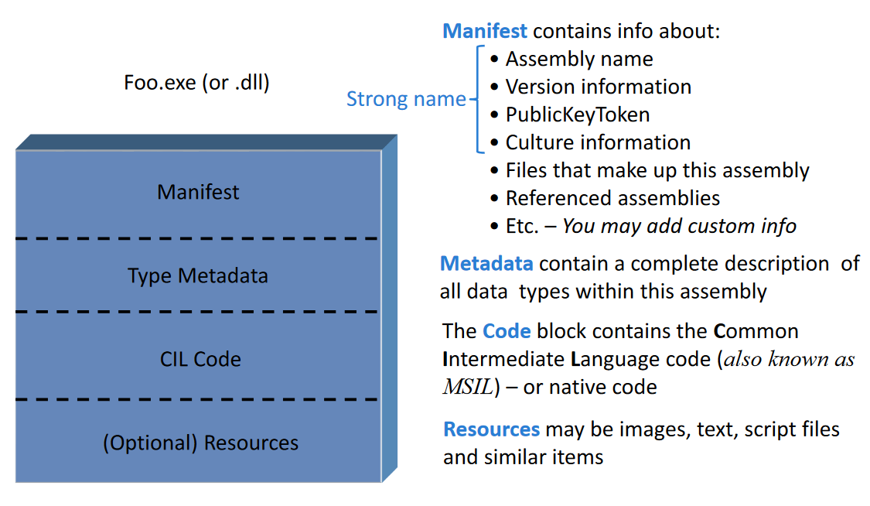
Assemblies
Kilde: Lektions slides
Notes:
Som sagt skal ting I .NET ikke definers, som I COM
Alle ting bliver genereret som metadata I assembli’en, hvor manifested, kan delegere alle forventede resource og reference

Slide 6
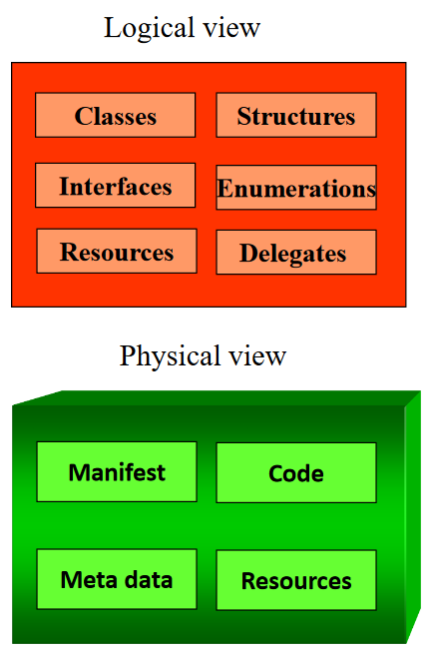
Assembly naming
2 navne
Strongname/namespace
Konflikt
Kilde: Lektions slides
Notes:
Man skal være opmærksom på på to slags navne inden for .NET komponenter
Assembly strongnames og Namespaces
Assembly strongnames bruges når der er tale om det fysiske view. Opdelt I 4 dele: Friendlyname, Version, Culture og publickKeyToken. Assemblies med same strongname forventes at være ens
Namespaces bruges når der er tale om det logiske view
To assemblies med samme namespace skaber ikke konflikt

Slide 7
versionering
Strongname definer version
Difference mellem version.
brugerdefineret versionerings politik
XML

Slide 8
Linking
I .NET kan der ikke ske statisk linking
Der er kun mulighed for dynamisk
I form af loadtime linking eller runtime linking
Notes:
I .NET kan der ikke ske statisk linking
Der er kun mulighed for dynamisk
I form af loadtime linking eller runtime linking

Slide 9
Lifecycle management
The garbage Collector
Memory Leak
Event
Weak References
Finalization

Slide 10
The garbage Collector
heap manager
Ällokering

Slide 11
Memory Leak
Dealokkering
Notes:
Memory leaks opstår når alokeret data fra et tidligere object ikke bliver dealokeret.
Kan ophobe sig og skabe memory issues I dit program som vil gøre det langsommere
Kan I nogen tilfælde forudsage at programmet crasher.

Slide 12
Event
Reagere på ting udenfor sit komponent
Notes:
Hvis der er et Komponent der skal reagere på modtagelsen af noget data vil events bruges.
Observer pattern

Slide 13
Weak References
Strong ref = normal
Weak ref = pinning af object
Notes:
En weak reference bruges til memory management. Den holder på referencen til et vist object og giver garbage collecteren mulighed for at ryde memory. Hvis der så er brug for objektet igen kan koden for objektet loades ind Igen fordi det har en weak reference
“A weak reference permits the garbage collector to collect the object while still allowing the application to access the object.” - Microsoft

Slide 14
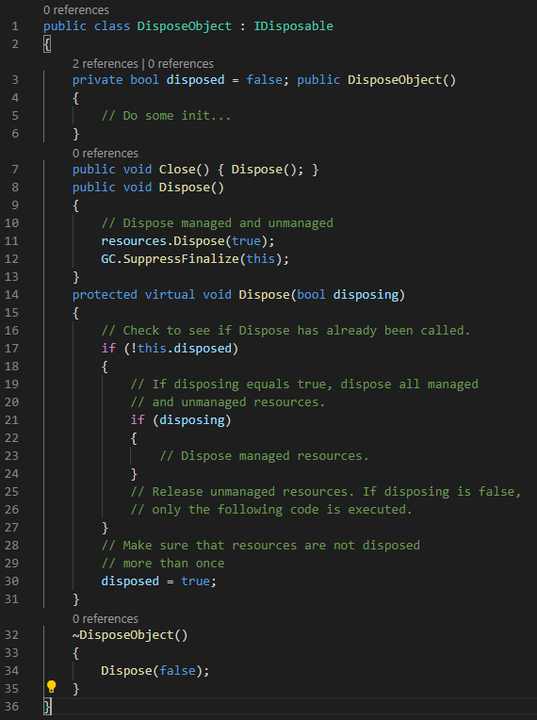
Finalization
Finalization via destructer
Ryder memory
Det tager ekstra tid for compileren
Derfor er det bedst at udføre oprydningen selv, ved eks. Idisposable pattern.
Kilde: Lektions slides
Notes:
Finalization sker under garbage collection.
Garbage collectoren kalder en Finalize metoode hos et object
Denne metode sørger for at ryde den virtuelle memory.
Ikke kun for selve objektet men yderligere afhængige reference som optager hukommelse
Det tager ekstra tid for compileren at udføre en finalize metode.
Derfor er det bedst at udføre oprydningen selv, ved eks. Idisposable pattern.

